Slide 1
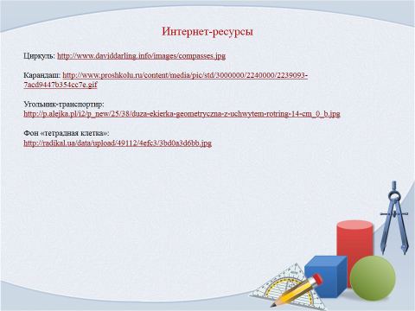

Девиз урока
«Если вы хотите научиться плавать, то смело входите в воду, а если хотите научиться решать задачи, то решайте их»
Джордж Пойа

Slide 2

1.Повторить:
Определение логарифма
Свойства логарифмов
Решение логарифмических выражений № 6
2.Научиться :
Решать логарифмические уравнения из ЕГЭ, №5 (базового и профильного уровней)
3.Выполнить самостоятельную работу
4.Решение уравнения профильного уровня №12

Slide 3


Приветствую вас
на уроке математики в 11 классе
ТЕМА
«Решение логарифмических выражений и уравнений»
Задание № 5,6 в ЕГЭ профиль и
№16,17 в ЕГЭ база

Slide 4
Цель работы на уроке
Обобщить и систематизировать теоретические знания;
отработать навык решения различных заданий по этой теме;
оценить свои знания по теме;
развивать логическое мышление;
Подготовка к успешной сдаче ЕГЭ

Slide 5

Экспресс-опрос по теории
Notes:
5

Slide 6
Устно:
Дайте определение:
логарифма
Закончите предложения
Логарифм от произведения равен…
Логарифм от частного равен…
Логарифм степени равен …
Дайте определение:
логарифмической функции
логарифмического уравнения

Slide 7

Свойства логарифмов

Slide 8
Сравните числа:
log_{0,2}3 log_{0,2}2,5
<
<
log₂0,7 log₂1,7

Slide 9
«ХОЧУ СПРОСИТЬ…»
Тематика 6 и 16 задания в КИМах

Slide 10



Заполнить пропуски:
1
2
3
4
5
6
4
-3
0
4
2

Slide 11
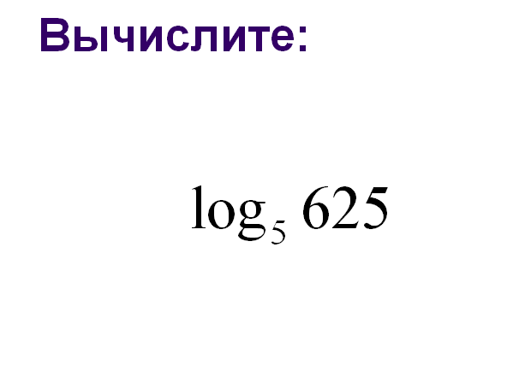
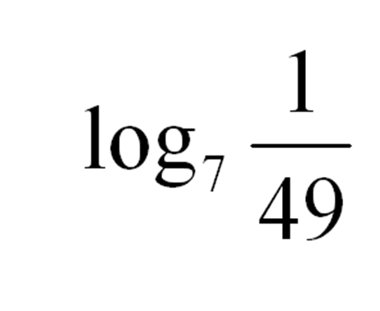
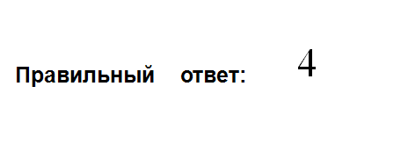
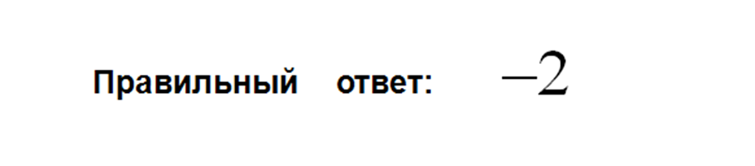
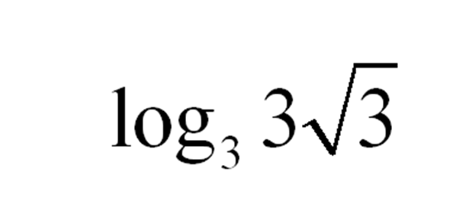
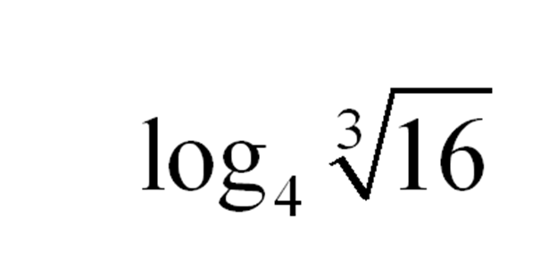
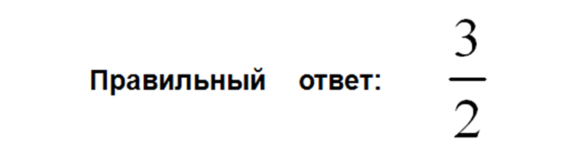
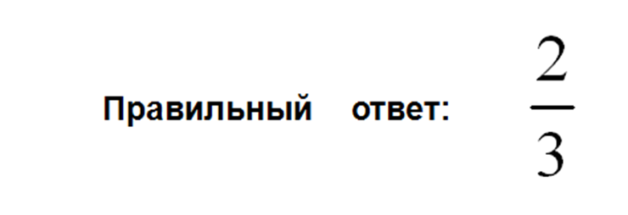
Вычислите:

Slide 12
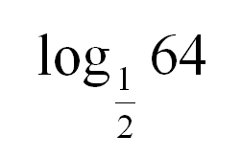
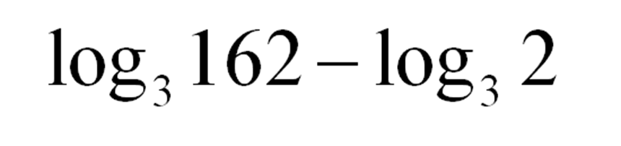
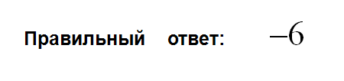
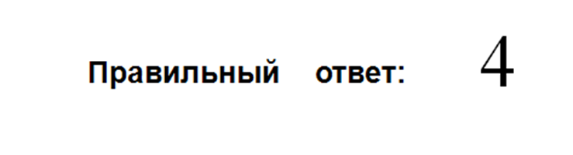

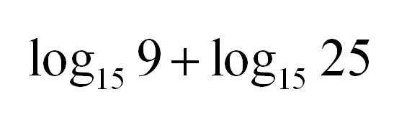
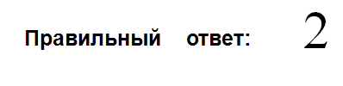

Вычислите:

Slide 13
«ХОЧУ СПРОСИТЬ…»
Тематика 5 и 17 задания в КИМах

Slide 14
Основные способы решения логарифмических уравнений:
1. По определению логарифма.
2. Метод потенцирования.
3. Метод введения новой переменной.
4. Решение уравнений логарифмированием его обеих частей.
5. Метод приведения к одному основанию.

Slide 15

Примеры способов решения уравнений
log_{x}(2x + 3) = 2
По определению
lg(x² -2x) = lg(2x +12)
Метод потенцирования
log₃²x - 2log₃x =3
Введение новой переменной
x^{lgx} = 10000
Логарифмирование
log₂x +log_{x}2=2
Приведение к одному основанию

Slide 16
1). По определению логарифма log_{x}(2x + 3) = 2
ОДЗ: x>0, x≠1;
X² = 2x +3;
X² - 2x - 3=0;
X₁=3, х₂ =-1
X₂ = -1 посторонний корень
Ответ: 3

Slide 17
2).Потенцирование
(применение свойств логарифма) lg(x² -2x) = lg(2x +12)
х² -2х = 2х +12;
х² -4х -12 = 0;
X₁=6, х₂ =-2;
Проверка:
При X₁=6, lg(36 -12) = lg(12 +12);
Lg24 = lg24;
При х₂ =-2, lg(4+4) = lg(-4 +12);
Lg8 = lg8
Ответ: -2; 6.

Slide 18




ЗАДАНИЕ № 1
Найдите корень уравнения
Ответ: 2,2
ЗАДАНИЕ № 2
Решите уравнение
Если уравнение имеет более одного корня, в ответе укажите меньший из них.
Ответ: -1

Slide 19

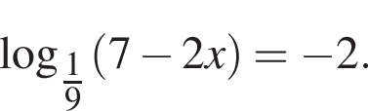
ЗАДАНИЕ № 3
Решите уравнение
Ответ: 2
ЗАДАЧА № 4
Решите уравнение
ЗАДАНИЕ № 5
Ответ: 1,5
Найдите корень уравнения
Ответ: - 37

Slide 20
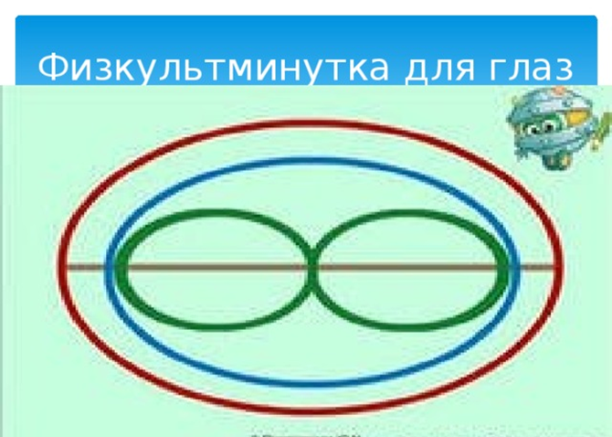

Slide 21
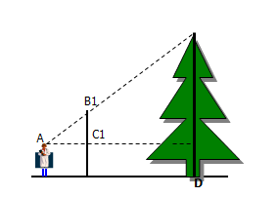
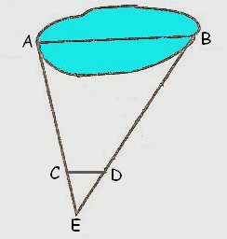


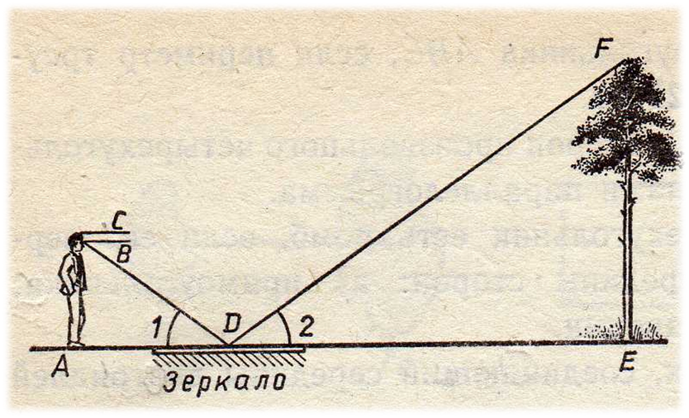
САМОСТОЯТЕЛЬНАЯ РАБОТА
ИНДИВИДУАЛЬНЫЕ ВАРИАНТЫ
№ 5,6 из КИМов

Slide 22
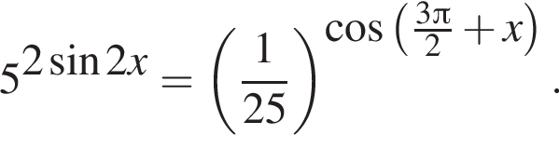
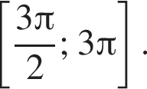




РЕШЕНИЕ ЗАДАНИЯ №12
(вторая часть КИМ - профиль)
а) Решите уравнение
б) Найдите все корни этого уравнения, принадлежащие отрезку
Ответ: а)
б)

Slide 23
ИТОГ урока:
М.В. Ломоносов сказал: «Математику уже затем учить надо, что она ум в порядок приводит…»
Мы постарались привести в порядок все знания о логарифмах
Мы оценили свои умения, выработанные при её изучении
Мы ещё раз убедились в важности изученной темы…
И доказали, что терпенье и труд….

Slide 24
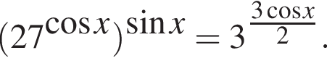

ДОМАШНЕЕ ЗАДАНИЕ:
№ 44.1 - 44.5
№ 12
а) Решите уравнение
б) Найдите все корни этого уравнения, принадлежащие отрезку

Slide 25
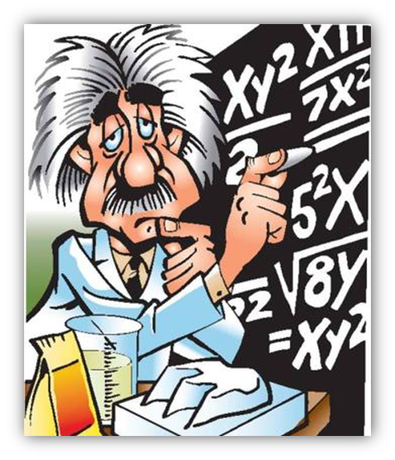
Предлагаю вашему вниманию интересные факты о применении логарифмов в различных сферах жизни человека.
Везде, где есть процессы , изменяющиеся во времени присутствуют логарифмы.
Логарифмы – это математическое понятие, которое применяется во всех отраслях науки: химии, биологии, физике, географии, информатике и многих других.
Но самое широкое применение логарифмов нашли в экономике.

Slide 26
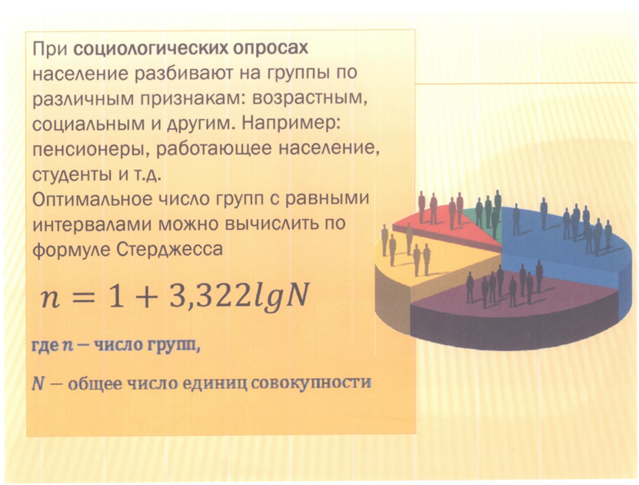

Slide 27
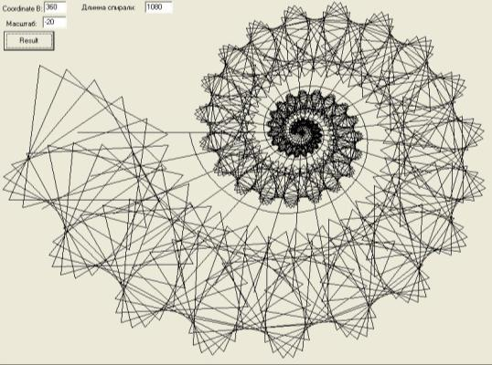
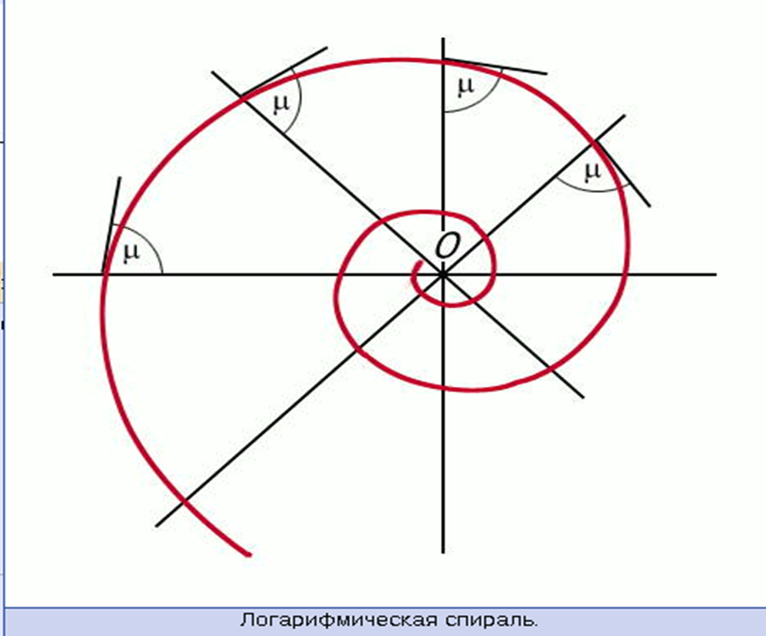
Одним из наиболее наглядных примеров является логарифмическая спираль. Спираль в одну сторону развертывается до бесконечности, а вокруг полюса, напротив, закручивается, стремясь к нему, но не достигая.

Slide 28
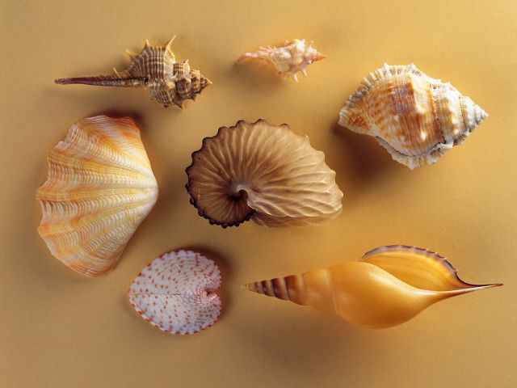
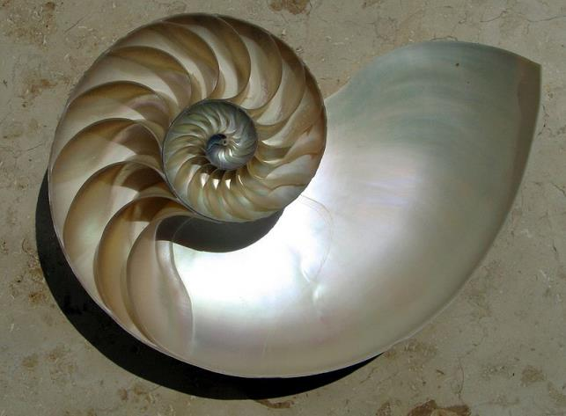
Биология
Раковины морских животных могут расти лишь в одном направлении. Чтобы не слишком вытягиваться в длину, им приходится скручиваться, причем рост совершается так, что сохраняется подобие раковины с её первоначальной формой. А такой рост может совершаться лишь по логарифмической спирали.

Slide 29
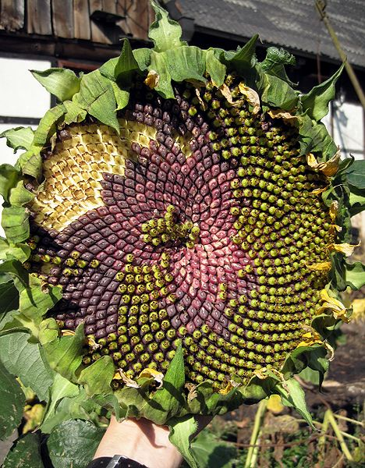
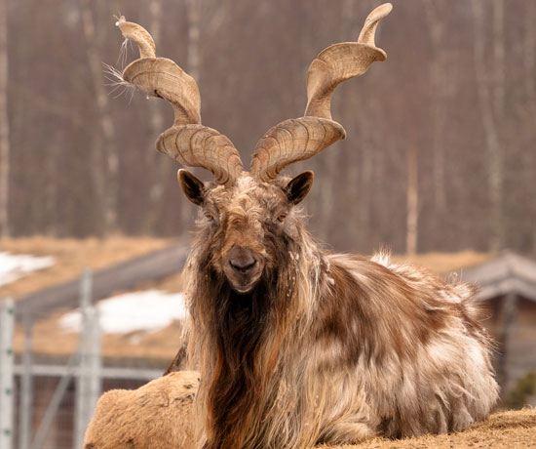
Биология
Рога таких млекопитающих, как горные козлы, закручены по логарифмической спирали
В подсолнухе семечки расположены по дугам, близким к логарифмической спирали.

Slide 30
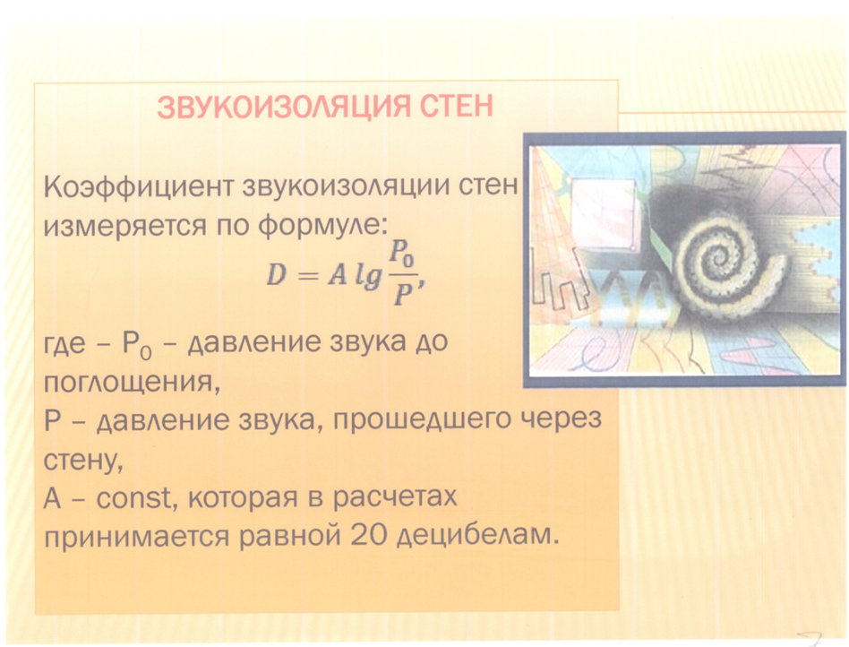
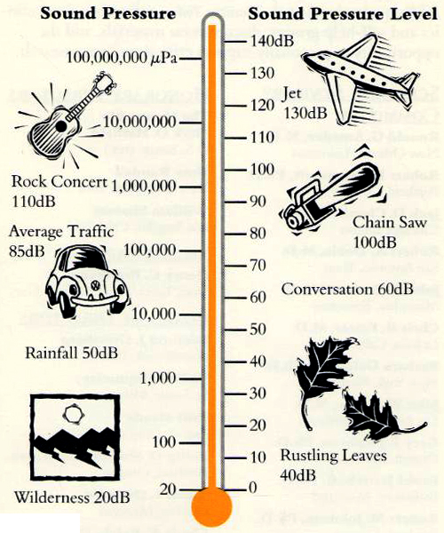
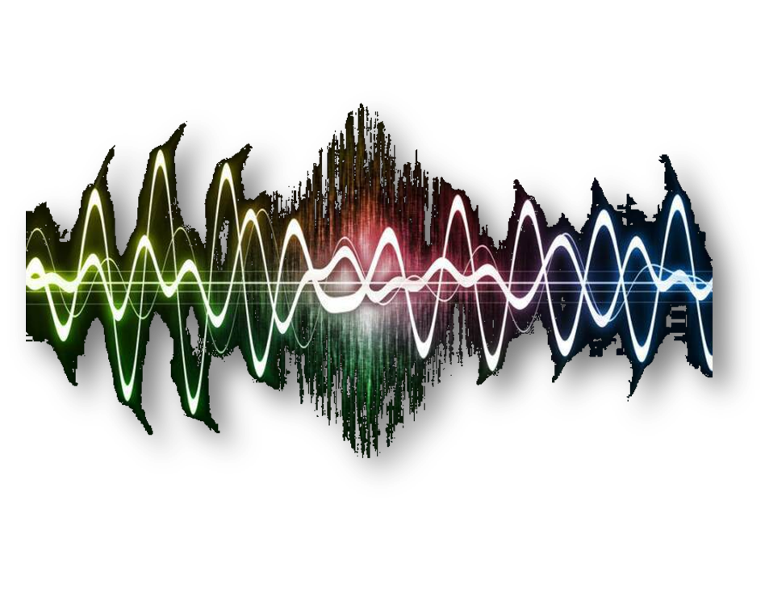

Slide 31

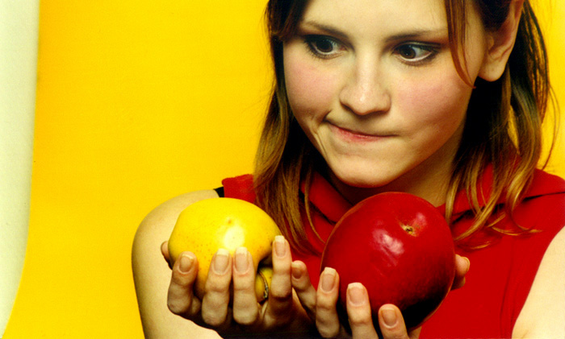
Психология
Время на принятие решения при наличии выбора можно оценить по закону Хика.
n — количество равнозначных альтернативных вариантов,
из которых нужно выбрать.

Slide 32

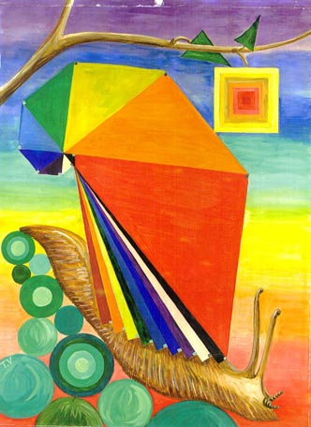
ИТОГ урока
Не делай никогда того, чего не знаешь,
но научись всему, что следует
знать
ПИФАГОР

Slide 33

Спасибо за урок!

